Slide 1
树莓派开发
15个创客的树莓派应用

Slide 2
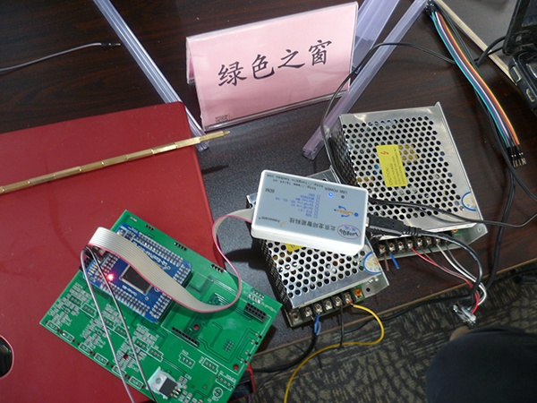
1、绿色之窗
未来的智能家居，如果窗户还要手动开关的话，真的太out了。“绿色之窗”这个项目借助粉尘传感器和温湿度传感器来判断窗户周边的环境，当下雨或者户外污染比较严重的时候，窗户就会自动关闭。

Slide 3
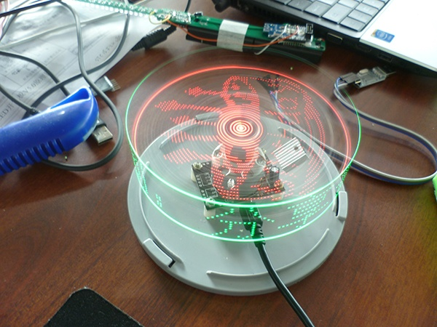
2、空间魔幻屏
空间魔幻屏的原理很简单，基于人的视觉停留，通过分时刷新发光二极管来显示相应的图片或者文字。据团队介绍，这款产品的软件部分要比硬件复杂，在通讯技术方面也要花一些功夫。

Slide 4
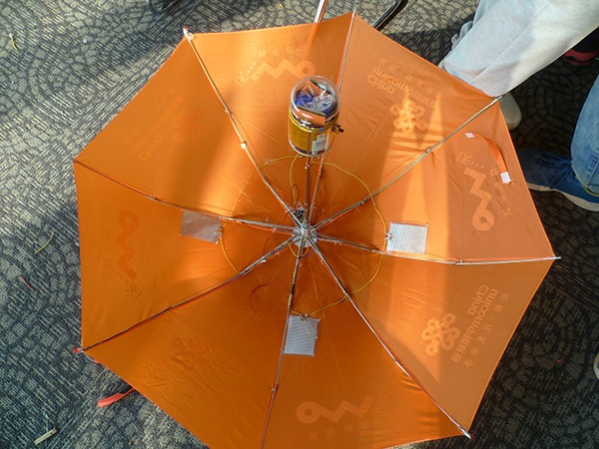
3、智能雨伞
Discovery团队认为湿漉漉的雨伞会给生活带来不便，比如说搞到满地都是雨水，容易发生意外事故。在本次比赛里面，他们团队将会往塞一些加热片，能够在十分钟之内把湿漉漉的雨伞烘干。
与此同时，他们会往雨伞里面加入定时器，防止过热导致雨伞被烧坏。最后他们还会往雨伞里面加入高强度的LED灯泡。

Slide 5
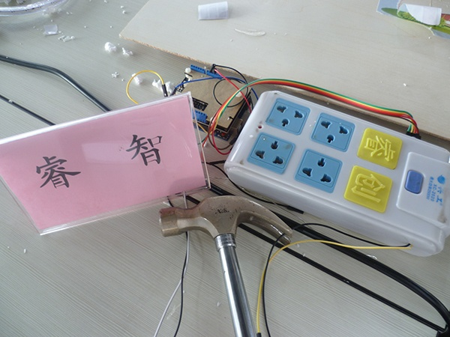
4、 Socket智慧插座
Company团队给我们带来的是蓝牙控制的无线智慧插座，他们会往插座里面加入烟雾报警、温湿度采集和语音报警三大功能。
产品最终的目的是借助采集回来的温度、湿度等数据，实行家电的智能远程控制。而烟雾、语音等功能主要是辅助为主，防止发生意外。

Slide 6
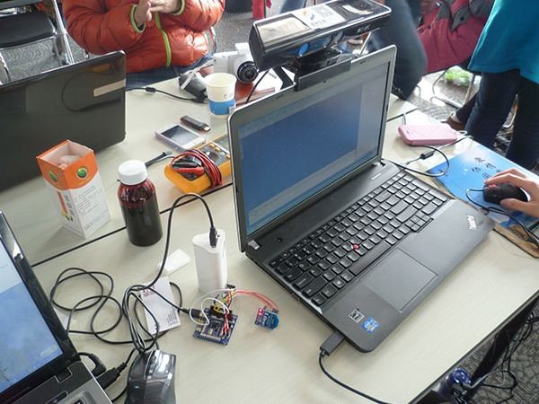
5、听指挥的家电系统
“I am Controller”团队给我们带来的是基于体感手势控制的家电控制系统，使用者只要简单的挥一挥手掌，就能实现相应的操作，比如说向左滑一下，切换电视台。
该项目会通过Kinect收集肢体动作，然后通过“蓝牙+红外+控制芯片”的硬件设备来进行相应的“翻译”，最后实现相应的家电操作。

Slide 7
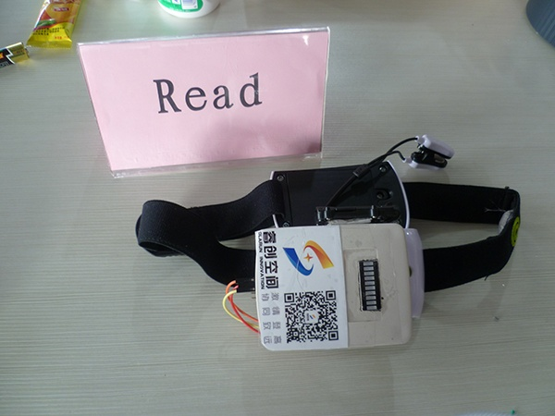
6、脑电波兴趣分析仪
“Read”团队要做的产品有点酷，就是基于脑电波来判断用户更喜欢哪种东西。比如说如果有两件非常喜欢的衣服，只能选择其中一个，分析仪可以根据人脑的注意力强度、放松程度等方面来量化辅助判断，告诉买家自己更喜欢哪款衣服

Slide 8
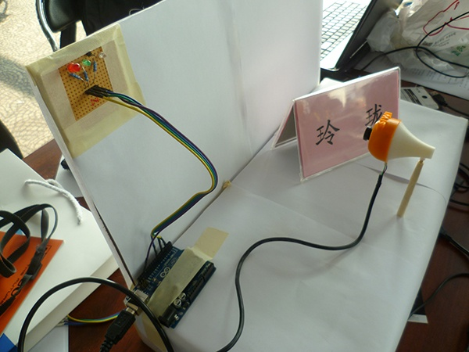
7、智能手机简易实时监测系统
玲珑团队要做的项目，主要是通过手机和传感器，实现相应的检测和控制。由于本次活动的时间限制，他们决定想做一个相对“简单”的功能：借助笔记的摄像头来检测颜色，
如果被监控的物体的颜色主要以红色为主，“监控系统”里面的红色LED灯会亮起来，手机也有相应的消息提醒。除了红色之外，还能检测绿色、蓝色，不同颜色可以视为不同的事故

Slide 9
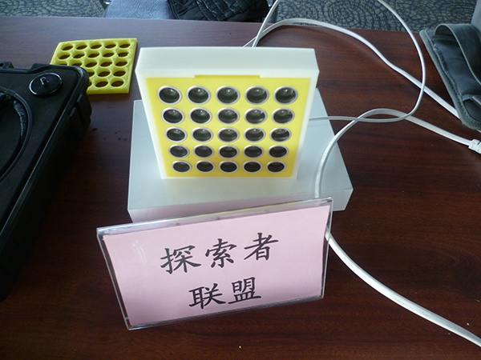
8、 “传音入密”定向音箱
探索者联盟团队给我们带来一个实现定点传音的音箱。在日常生活里，我们会顾忌别人的感受而决定把音箱关掉，让环境更安静一些。
探索者联盟这次打造的音箱是点对点传输声音的，其他的人根本听不到声音。笔者试用完后，第一感觉就是真的太棒了。

Slide 10
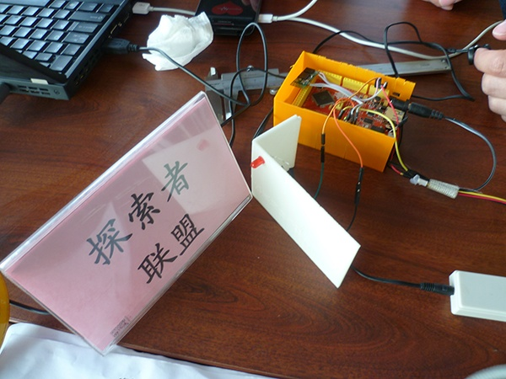
9、心率监测器
探索者联盟团队的另一个项目就是监测心率的仪器，这主要针对老人开发，帮助他们实时监测自己的心脏数据，为突发事件提供一些医疗上的数据。

Slide 11
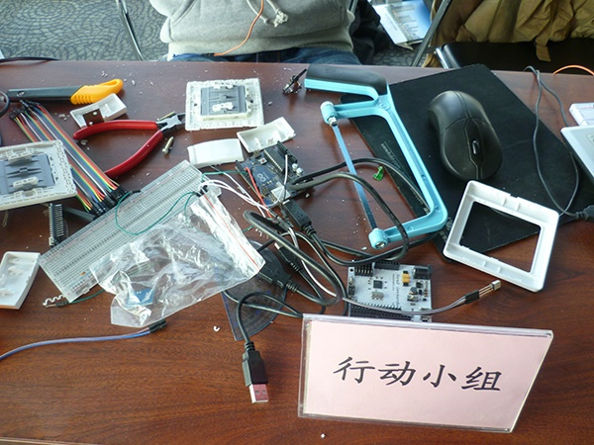
10、遥控开关
冬天躺在床上看书是一件比较舒适的事情，但是睡前关灯这个动作，估计很让很多人不爽。为了解决这个问题，“行动小组”借组蓝牙模块对插座进行了改造，让使用者可以通过手机完成这个关灯动作，不必下床

Slide 12
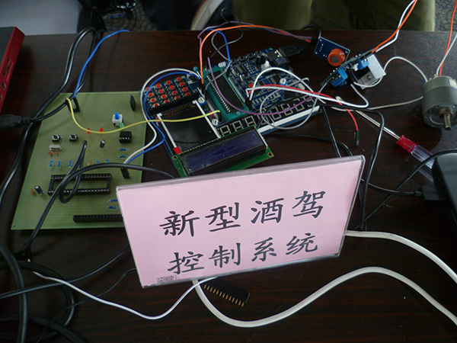
11、酒驾控制系统
不少交通事故是因为醉酒驾驶而导致的，有没有办法从源头上解决这个问题呢？“Dream Chaser”团队带来了醉驾控制系统，它会检测驾驶者的进行酒精含量检测，如果超过国家法律规定，它就会把驾驶系统锁定，不让开车。

Slide 13
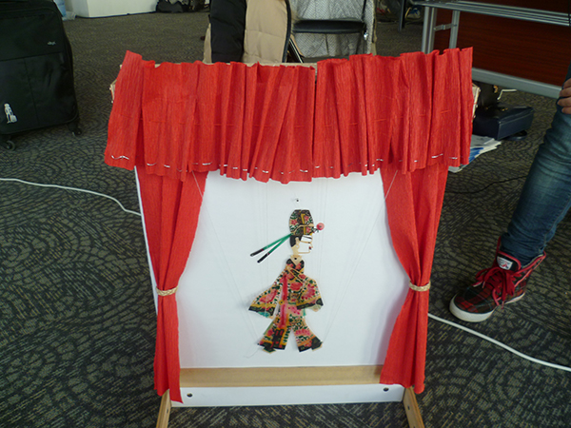
12、皮影戏
如果传统文化没人继承，这是多么可怕的事情？“小菜一碟”团队来自南京艺术学院，他们希望通过Arduino、蓝牙技术把皮影戏“机械化”，通过电子技术把这份传统文化继承下去。

Slide 14
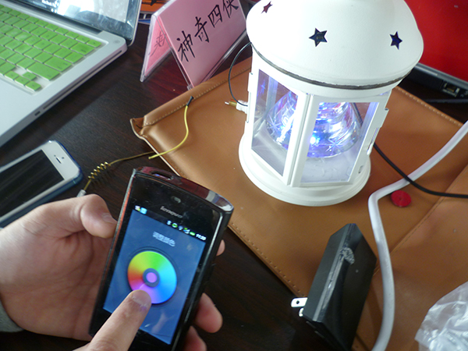
13、妖姬宠儿
这是来自南京创客空间的情景交互灯具，可以显示不同的颜色，让灯光与特定的场景所匹配。

Slide 15
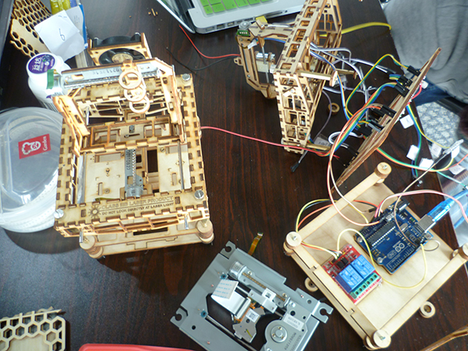
14、激光雕刻机
这款产品是非常环保的，它的部件主要来源于废弃木板和光驱，可以在纸张或者木板上进行激光雕刻。早些时候，笔者使用过类似的设备做了一张木质名片，非常炫酷。

Slide 16
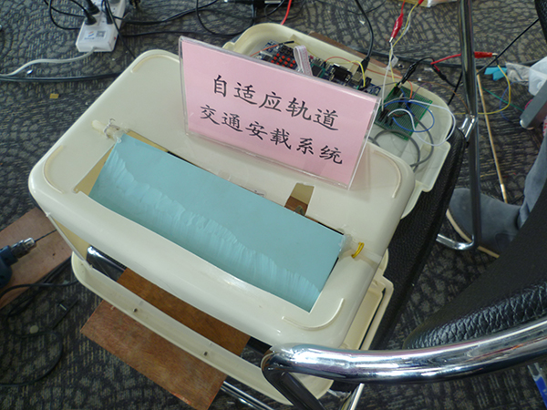
15、地铁缝隙填补
如果你对地铁仔细观察的话，你会发现，站台和车子之间时常有一条比较大的缝隙，容易发生“咬人”事故。火星团队设计了一个缝隙填补系统，能够在地铁到站的时候把相应的挡板打开，防止路人陷进去。

Slide 17
§2.2 目标与目标获取
这里的目标获取不是指如何达到目标，而是指如何明确地知道自己的目标是什么
目前而言，如何确定软件项目的目标，更多的是依靠经验！
Notes:
呵呵，多年培训和被培训摘抄、整理而来，与大家共享之。
在经历了很可能是枯燥的大学上课阶段，现在轮到你给别人上课了，而且，他们是更难对付的成年人。开始吧，让我们成为一个优秀的企业讲师，记住，这是你终生的财富。

Slide 18
§2.2 目标1 —— 目标的载体（方案）
什么是目标？
目标：中国男子足球队获得????年世界杯冠军
——上帝说，大概这一天我是看不到了
目标：刘翔：2008年奥运会夺冠
我们（刘祥的赞助商们）事先知道，除非出现奇迹，刘翔实际不可能夺冠。但是，不论如何，我们还是做了三条带子：夺冠、进入前三名、中途退赛但坚持跑到底。可是……
目标：不能有一门挂课，否则不能保研！
目标需要一个外在的表现形式、一个载体
上述是目标的一种：目标的载体简单、直接、客观、明确，可以提高简单的观察（度量）获知目标达到与否
目标不但和目标结果有关，还与结果的度量有关

Slide 19
§2.2 目标1 —— 目标的载体（方案）
另一类目标：
目标：中国男子体操队战胜俄罗斯队，获得世界锦标赛男团冠军
——标准是客观的、打分是人为的
目标：超女
标准都不统一、完全看市场需要和观众的选择……
目标：为中国电信开发一套移动计费管理系统
什么是系统的目标，如何度量和评价
在这类目标中，目标的结果及其度量，非常困难。有时，并不存在现成的、可以直接、客观、明确、的目标成果的度量方法
但是，软件系统的开发，经常是后一种情况

Slide 20
目标：一个尚不存在的事实
描述方法1：比拟的方法
什么是上天堂？就是喝醉了酒以后的感觉
软件开发的原型方法
描述方法2：具体描述的方法
天堂的具体方位、地址、行车路线、车程
软件的功能、性能、其他质量属性
Notes:
呵呵，多年培训和被培训摘抄、整理而来，与大家共享之。
在经历了很可能是枯燥的大学上课阶段，现在轮到你给别人上课了，而且，他们是更难对付的成年人。开始吧，让我们成为一个优秀的企业讲师，记住，这是你终生的财富。

Slide 21
§2.2 目标2 —— 描述你的目标（方案）
如果怎么说你都不明白的话，我就给你画个图吧！
为了易于度量和评价，一个好的目标，需要有一个好的载体（方案）
Notes:
呵呵，多年培训和被培训摘抄、整理而来，与大家共享之。
在经历了很可能是枯燥的大学上课阶段，现在轮到你给别人上课了，而且，他们是更难对付的成年人。开始吧，让我们成为一个优秀的企业讲师，记住，这是你终生的财富。

Slide 22
§2.2 目标2 —— 描述你的目标（方案）
为什么要描述目标？
现在你还拿不出用户所需要的结果（与简单贸易不同）
即使是“原型方法”，与最后结果还是有所不同（样板房）
在启动阶段描述目标的目的是什么？
让甲乙双方对目标有一个共同的认知
就最后交付成果，达成共识

Slide 23
§2.2 目标2 —— 描述你的目标（方案）
方案是什么？
看一下本阶段的“里程碑”和“交付成果”
里程碑：目标/范围认可
交付成果：
远景/范围文档
项目结构文档
初始风险评估文档
目标范围认可——在项目启动阶段，获得内部/外部对项目是否启动的认可——范围描述/商业计划书
什么是针对项目启动与否的认可
目标范围描述的二种方法
Notes:
呵呵，多年培训和被培训摘抄、整理而来，与大家共享之。
在经历了很可能是枯燥的大学上课阶段，现在轮到你给别人上课了，而且，他们是更难对付的成年人。开始吧，让我们成为一个优秀的企业讲师，记住，这是你终生的财富。

Slide 24
目标的选择
前提：目标是确定要实现的
反面：科研项目可能长期没有成果/达不到预期的结果
确定性：
结果呈现的确定性
具体成果（成果的完成形式、形态）
呈现条件的确定性
成果必须按时、按质量、在预定的成本范围内交付
目标是一个确定的任务和责任（投入/产出）
Notes:
呵呵，多年培训和被培训摘抄、整理而来，与大家共享之。
在经历了很可能是枯燥的大学上课阶段，现在轮到你给别人上课了，而且，他们是更难对付的成年人。开始吧，让我们成为一个优秀的企业讲师，记住，这是你终生的财富。

Slide 25
§2.2 目标2 —— 描述你的目标（方案）
方案是什么？
不同的对象，方案可能是完全不同的
Notes:
呵呵，多年培训和被培训摘抄、整理而来，与大家共享之。
在经历了很可能是枯燥的大学上课阶段，现在轮到你给别人上课了，而且，他们是更难对付的成年人。开始吧，让我们成为一个优秀的企业讲师，记住，这是你终生的财富。

Slide 26
关于目标的案例分析
目标的选择与描述
案例1：首届全国大学生软件创新大赛
案例2：接手一个失败的项目（小组讨论）
Notes:
呵呵，多年培训和被培训摘抄、整理而来，与大家共享之。
在经历了很可能是枯燥的大学上课阶段，现在轮到你给别人上课了，而且，他们是更难对付的成年人。开始吧，让我们成为一个优秀的企业讲师，记住，这是你终生的财富。

Slide 27
案例1：首届全国大学生软件创新大赛
Notes:
12

Slide 28
首届全国大学生软件创新大赛
（1）报名前的课题选择
Notes:
12

Slide 29
目标选择
大赛赛什么？——了解需求
具有可比性的东西
有专业限制的技术性比赛
Intel：双核CPU编程
机器人比赛
专业领域、局限于少数人
创新性大赛
范围更广泛
操作更灵活
更符合商家（赞助商）的目标
商家的目的
潜在的用户、未来的“杀手级”商业应用
Notes:
12

Slide 30
目标选择：各类大赛的关注点（微软）
有关比赛的主题
2006年“软件设计大赛”的主题是：借助科技的力量让所有人获得更好的教育。裁判将从参赛学生出找出利用他们的想像力、微软的工具和技术，开发出与该主题相关的、可以运行的创新性软件的选手。
2007年3月27日报道：今天，微软“思源杯”互联网经济创意大赛在上海交通大学正式开赛。学生们将在3个月的时间内发挥各自的创新能力，在微软提供的互联网技术 平台上，提出新型的、有创意的互联网应用方案，并开发出应用原型。

Slide 31
各类大赛的关注点（微软）
全球嵌入式设计大赛（Windows Embedded Student ChallengE）赛程分为初赛、复赛和最终决赛。
来自全球的几十所大学的几百支队伍参加了竞赛，是一个全球性的面向本科生的比赛，其目的是推动本科生基于嵌入式系统平台开展创新活动,它是著名的IEEE CSIDC设计比赛在嵌入式系统领域的补充。

Slide 32
各类大赛的关注点（微软）
2006年的主题是“维护、保持、改善环境”。
西安电子科技大学队的项目“Starswave”获得决赛第三名，他们利用WCE结合电力线通信技术(PLC)、CAN bus、白光LED设计出新颖的路灯照明系统。可以在深夜控制路灯跟随人或者车的移动，根据车速和方向点亮前方相应数目的路灯，熄灭车后的路灯。
简单分析：
PLC：一种在电力线上传输数据的通信技术
CAN bus:一种工业控制总线
白光LED：一种高效率的灯
跟随人/车开启或熄灭的路灯
有什么诀窍吗？

Slide 33
各类大赛的关注点（微软）
2006年的主题是“维护、保持、改善环境”。
获得决赛第五名的北京邮电大学队的煤矿环境监测系统ACES(A1 Coalm ine Enhancing System) 是一个全面的煤矿环境检测系统。通过对煤矿各种环境指标的监控，实现了对潜在的危险监控和对煤矿工人的健康跟踪。
简单分析：
环境指标的探头、采集
集中监控、危险报警
信息记录、分析、预测
有什么特色？

Slide 34
各类大赛的关注点（微软）
据了解，这次大赛获得第一名的是罗马尼亚布加勒斯特Politehnica大学设计的一个鱼塘守卫机器人解决方案。从系统复杂性、完整性等各个方面来看，这个系统难度都远远小于中国大学生的设计方案。为什么他们能获得第一名呢?
对于中国大学生参赛作品在此次竞赛中表现出来的优劣，微软介绍：“此次大赛的评审专家一致认为，在此次参赛的所有作品中，中国大学生设计的系统的复杂性远远高于全球其他参赛队伍，但在商业实用性方面有所欠缺，因而影响了他们取得更好的名次。”

Slide 35
各类大赛的关注点（微软）
两位指导老师说，中国大学生的设计相比国外学生来说，其系统复杂性、完整性、开发难度都高很多。
而中国学生的软肋在于，他们的方案脱离社会、缺乏实践经验和商业理念，不会包装和推销自己，演示水平低，从而使整个方案效果大打折扣。
而国外的大学生商业理念非常清晰，从市场调研、媒体合作和实际应用各个环节都做得非常成熟、全面，这非常利于他们的设计容易地被接受并应用到实践中去。
重学术性，轻实践性，这似乎一直是中国学生的缺陷。

Slide 36
各类大赛的关注点（微软）
西安电子科技大学和北京邮电大学的带队老师也承认，由于中国教育体制和学生科研经费的问题，使我们学生设计的产品在实用性和硬件配置方面和国外选手还有一定差距，但和以前相比，已经有很大改善。而且从设计水平来看，我们的选手远远高于对手，这点从软件的复杂程度就很容易看出来。
西安电子科技大学和北京邮电大学参赛选手也认为，语言的障碍也限制了他们更好的发挥，因为在微软总部举行的决赛中，产品展示和专家的问答要求学生全部用英语作答。

Slide 37
各类大赛的关注点（微软）
问题：
创新意识和能力
技术素养：大学教育
社会素养：对周围世界及身边生活的观察与体认
人文素养：对人文与情感的观察与体认
关注点：
创意
商业理念
实用性
展示、语言交流

Slide 38
各类大赛的关注点（微软）
2007年8月14日，北京 --微软公司在韩国首尔宣布了 2007 年微软创新杯全球学生大赛全球总决赛的优胜者。
07年微软创新杯的主题是：“想象一个科技能让所有人受到更好教育的世界”。
决赛分成以下9个比赛项目：软件设计、嵌入式开发、网络开发、游戏、IT、逻辑算法、摄影、短片制作、以及界面设计。
参赛学生团队要根据他们参加的比赛项目，接受一系列与多媒体或技术相关的挑战。

Slide 39
各类大赛的关注点（微软）
迄今为止，微软创新杯已经举办了第六年。
比赛要求学生想象出一个利用他们自己的才能创造出的更美好的世界，并且要求他们直接为未来的技术、软件和计算的发展做出贡献。
参赛团队每年都要结合影响社会问题来开发创新的技术和艺术作品。
创新杯2008在法国巴黎举行。比赛的主题将是“想象一个科技能够实现环境可持续发展的世界”。

Slide 40
2008的评审标准
问题定义
参赛作品试图解决问题的实际意义和难度有多大？试图解决的问题是否被清晰明确的定义？
切题性
参赛作品是否符合Imagine Cup 2008的主题。
创新性
参赛作品是否解决了新问题或通过新方法处理老问题。

Slide 41
2008的评审标准
影响力
参赛作品是否对大范围内的人群产生广泛影响，或是对范围相对较小的人群产生深远影响。
有效性
参赛作品在多大程度上解决了实际问题。
用户体验
参赛作品人机界面是否友好易用。

Slide 42
2008的评审标准
开发前景
参赛作品是否基于开放和灵活的架构并具有扩展性。
集成性
参赛作品是否有机的将各种不同的技术结合起来，来解决定义的问题。
陈述
评委将关注口头陈述能否阐述项目的背景和使用场景，能否解释选题的重要意义，能否突出系统的架构和工作原理，以及演示是否深刻并富有创见。此外还将评估参赛队员回答评委问题时的表现。

Slide 43
首届全国大学生软件创新大赛（基本情况）
首届全国大学生软件创新大赛与2008年9月~12月举行，本届大赛的参赛对象主要是37所国家级示范性软件学院所在的学校，参赛队伍以学校为单位组织，每个学校组队数最多不超过3个，每个参赛队人员3~5人。
比赛分4个阶段举行
第一阶段：每学校推荐不超过3个队，每片区选15队，3个赛区共45个队。评审方式：交叉评审+匿名评审。

Slide 44
首届全国大学生软件创新大赛（基本情况）
第二阶段： 45队选30，时间：12月6日，评审专家：37所软件学院院长，评审方式：网上评阅。
第三阶段：复赛，30队选10队，12月19日无锡现场（评审专家：37所软件学院院长）。
第四阶段：前十排名决赛，10队重庆大学现场总决赛（评审专家：评审专家委员会）。

Slide 45
大赛初赛的通知
1．大赛注重区别与传统的学科型竞赛，侧重展示学生工程实践能力，面向产业的规范化能力，致力于激发学生创新意识，培养学生团队精神，激励高价值的开发技能，培养更具竞争力、能够推动创新和经济增长的软件人才为目标。
2．成立组织委员会、评审专家委员会，以组织委员会组织大赛进程，评审专家委员会构建竞赛平台、确定竞赛大纲，示范性软件学院建设工作办公室组织、监督各项工作，竞赛每年举办一次，分网络预赛、现场决赛等环节，获奖学生颁发证书及奖金。

Slide 46
大赛初赛的通知
3．不限形式、重在创新。本大赛每年设定一个主题，提交作品不限形式，重点在创新，同时反映作品在实现时的软件工程规范性。
4．与企业合作、构建人才输送有效途径。本大赛将与企业紧密合作，目前已有Sun公司表示愿意资助本大赛，希望获奖学生到单位实习、就业，还有其它几个企业也有合作意向，同时竞赛结果也将成为软件行业选拔优秀人才的有效标准。

Slide 47
竞赛具体要求如下：
一、大赛主题：创新未来生活
二、比赛规则
1、参赛队伍以学校为单位组织，每个学校组队数最多不超过3个。
2、每个参赛队伍人员建议为3~5人，在校本科生、硕士生可以混合组队，评分标准统一。
3、每个队伍只允许提交一个软件作品。

Slide 48
三、作品要求
1、必须是原创且未公开的作品，要求新颖和独创。
2、要求使用开源技术，工具和开发语言不做限制。
3、要求软件作品严格按照软件工程规范进行设计。
4、编程风格良好，注释清晰。
5、作品中禁止出现各种违反国家相关规定的信息。
6、作品范围可以是以下几类但不局限于这几类：桌面应用、多媒体应用、网络应用、嵌入式应用、安全防护等，可以是针对办公、生活、娱乐、交易、教育、行业应用等。
7、可围绕主题自由选择PC平台软件创新或移动（移动终端、嵌入式系统）平台软件创新。
四、报名时间
大赛报名截至时间为2008年9月10日，请各高校的软件工程相关专业教学单位积极组队参加竞赛。

Slide 49
首届全国大学生软件创新大赛（基本情况）
从基本情况获得的信息：
时间信息
2008年9月~12月举行
比赛分4个阶段举行，各阶段的提交时间
评审方式与名次、评委构成
阶段提交成果的内容和要求
第一、二阶段：文档
第三阶段：演示视频
决赛阶段：现场演示
评比标准基本相同（问题）

Slide 50
第一/二阶段的目标
分析通知（了解需求）：
基本信息（程序性）
关键信息（选择标准）

Slide 51
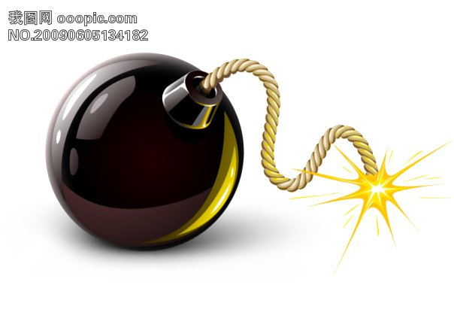
目标选择
将目标落实到具体项目上
Notes:
12

Slide 52
选择课题
1、迎合大赛的主题：
理解主题
解释主题
演绎主题
以2008微软创新杯为例，比赛的主题是“想象一个科技能够实现环境可持续发展的世界”。
狭义的解释
广义的解释
自我解释
2006届、2007届的情况分析：
Notes:
12

Slide 53
选择课题
创新杯2008将在法国巴黎举行
主题：想象一个科技能够实现环境可持续发展的世界
理解主题：关键词：科技、环境的可持续发展
解释主题：通过科技手段实现人类生存环境的良性可持续发展
演绎主题：通过科技手段，实现
发展：获得，生存权
改变：改进，进步，持续优化
未来：远景、目标
项目：银行应用
目标：同时准备微软和花旗杯比赛
课题：？
价值：？
Notes:
12

Slide 54
软件创新大赛的主题——没有主题？
大赛注重区别与传统的学科型竞赛，侧重展示学生工程实践能力，面向产业的规范化能力，致力于激发学生创新意识，培养学生团队精神，激励高价值的开发技能，培养更具竞争力、能够推动创新和经济增长的软件人才为目标。

Slide 55
选择课题
开始：
1、环顾一下我们的应用领域和问题域
考虑可以选择做点什么？

Slide 56
下列为过去两年参赛队伍曾开发过的题目：
课题选择的目标与条件分析（花旗项目为例）
个人外汇助手 信用卡积分兑换评估系统 银行网点查询系统 网银动态密码技术解决方案 银行超级动态口令验证系统 银行多媒体实时在线客服系统 花旗”大客户”智讯服务平台 个人存贷款助手 基于SOA的网上银行 电子商务信息建模工具 移动证券助手 个人证券助手 个人日常理财系统 可嵌入的轻量级工作流引擎 银行视频监控系统 网上银行
票据自动识别仿真系统 安全加固的网上银行 个人移动银行助手 银行代收费系统 金融产品知识库 移动期货助手 面向需求的客户数据挖掘 掌上银行 银行信息化平台 基于WEB服务的银行网点查询系统 家庭理财博士 手机-ATM综合服务系统 迷你随身银行 银行网点排队分析系统 个人信用评级系统 花旗银行ATM订票系统
如果我选择这个题目，可以做点什么？

Slide 57
选择课题
开始：
2：看看我们能做点什么？
检点一下我们的技术手段和方法
不要一想到技术和方法，就是JAVA、数据库
还有什么？

Slide 58
选择课题
主题与创意
技术与资源
1、建立主题创意与技术实现的关联
2、目标、方法，走通思路
3、逆向考虑：关键环节与难点
4、综合平衡：修改目标和方案
挖掘主题与创意——创造性思维
Notes:
12

Slide 59
案例：智能安保系统
主题与创意
技术与资源
关联：安全舒适的生活空间——智能识别的视频监控系统
思路：摄像采集头-图形图象获取-图象识别模式-识别与动作
技术关键与难点：
动作：前端：对摄像头的控制、后端：记录/报警
识别：简单识别、特征识别、智能识别：识别模式
获取：视频图象数字化、图象特征的提取
采集：摄像采集设备、接口、图象质量、速度
综合：资源—整体性能、功能取舍、目标调整
Notes:
12

Slide 60
报名前的课题选择——小结
问题1：领域——找准自己的目标
问题2：价值——大赛类课题的特色：创新
如何培养自己的创造性思维
如何在有好的创意后，把创意变成方案，把方案变成行动
Notes:
12

Slide 61
开题：小结
记住：微软2008的评审标准
问题定义
参赛作品试图解决的问题的实际意义和难度有多大？试图解决的问题是否被清晰明确的定义？
切题性
参赛作品是否符合Imagine Cup 2008的主题。
创新性
参赛作品是否解决了新问题或通过新方法处理老问题。

Slide 62
2008的评审标准
影响力
参赛作品是否对大范围内的人群产生广泛影响，或是对范围相对较小的人群产生深远影响。
有效性
参赛作品在多大程度上解决了实际问题。
用户体验
参赛作品人机界面是否友好易用。

